Slide 1
Лэпбук «Мальчики и девочки»

Slide 2
Вот так лэпбук выглядит в развороте. В нем собраны игры не только на определение гендерной принадлежности, но и развитие памяти, мышления, логики, сообразительности и речи

Slide 3
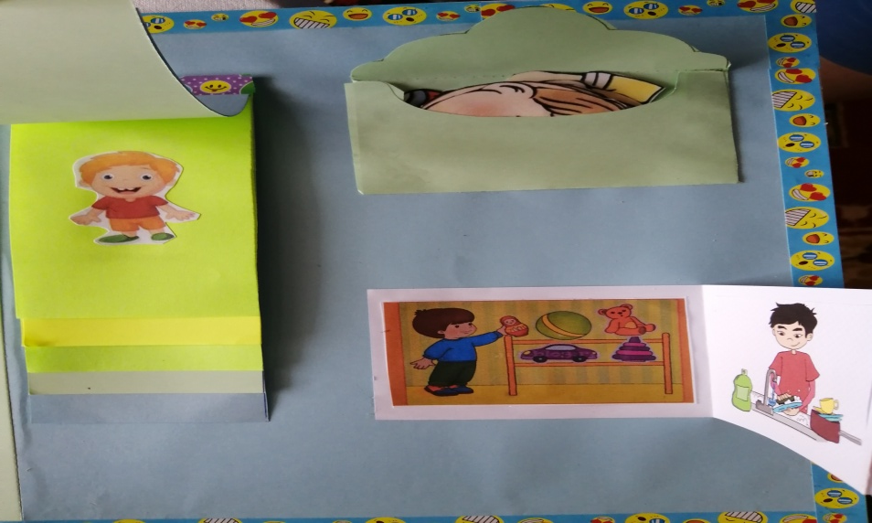
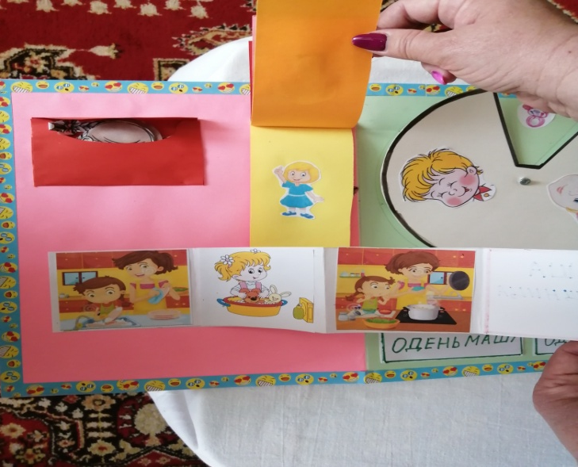
«Эмоции», «Мамины помощники».

Slide 4
«Чья игрушка?»
Дети не только называют игрушку, но и определяют, кому она больше подходит для игры: мальчикам или девочкам. Так же встречаются игрушки, в которые любят играть все дети.
«Кто что надевает?»
Дети определяют, в какую одежду нужно одеть девочку, а в какую — мальчика. Воспитатель «по ошибке» завязывает мальчику на голове бант или прикрепляет юбку, или девочке — пиджак с галстуком. Дети поправляют и сами выбирают свои варианты нарядов (можно обсудить, что джинсы и кепи могут принадлежать не только мальчику, но и девочке).

Slide 5
« Спорт «мужской» и « женский», «Женские и мужские профессии» (формирование полоролевой социализации) .

Slide 6
«По порядку» (формирование представления детей о половозрастном развитии человека)

Slide 7
«Чей силуэт?» (развитие внимания, наблюдательности и усидчивости).

Slide 8
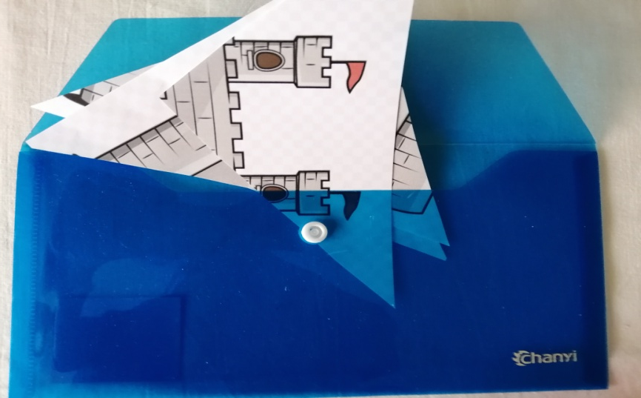
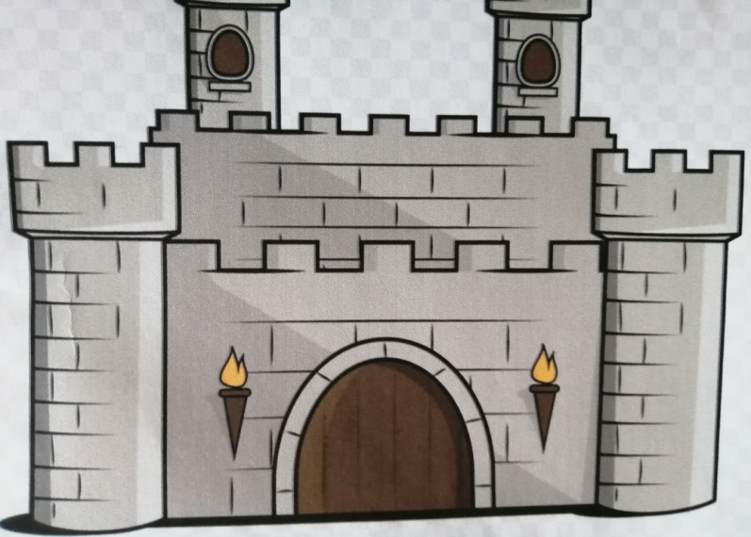
«Строим замки для своих героев»

Slide 9
«Чье имя?» (познакомить с тем, что некоторые имена имеют как мужскую, так и женскую форму: Саша, Женя, Вася (Василиса), Ярослав (Ярослава).

Slide 10
Лэпбук подходит для работы с детьми старшего дошкольного возраста.
Для того чтобы у детей не пропал интерес, картинки, задания и задачи Лэпбука периодически должны меняться

